Slide 1
Kalkulator sederhana

Slide 2
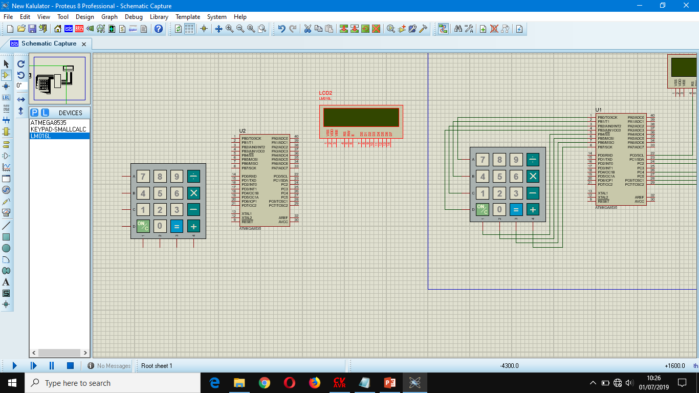
Kalkulator sederhana
Aplikasi yang digunakan yaitu :
Proteus 8 Professioan
CodeVision AvR
Komponen – Komponen dalam Proteus 8 :
ATMEGA 8535
KEYPAD-SMALLCALC
LCD LM016L
ATMEGA 8535
KEYPAD-SMALLCALC
LCD LM016L

Slide 3
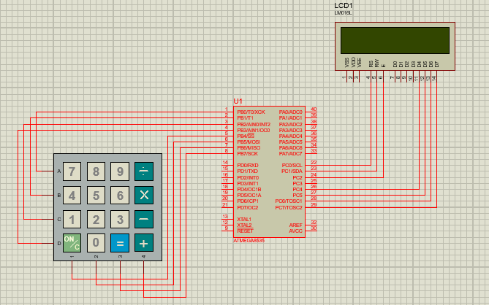
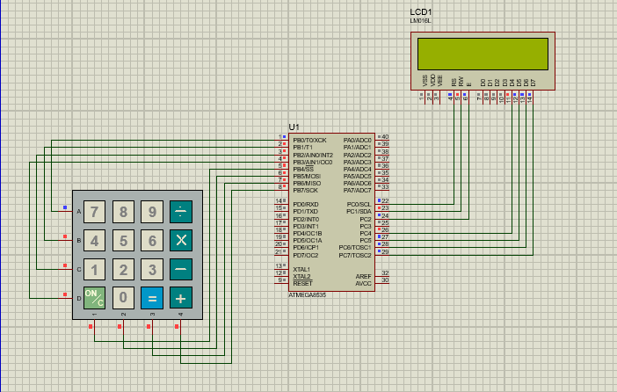
Kalkulator sederhana
Sebelum di run
Setelah di run

Slide 4
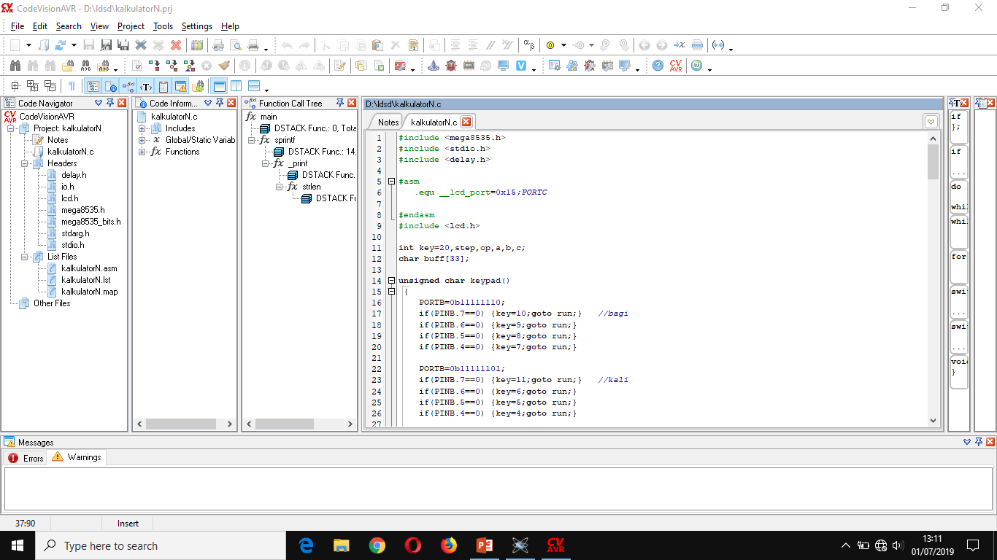
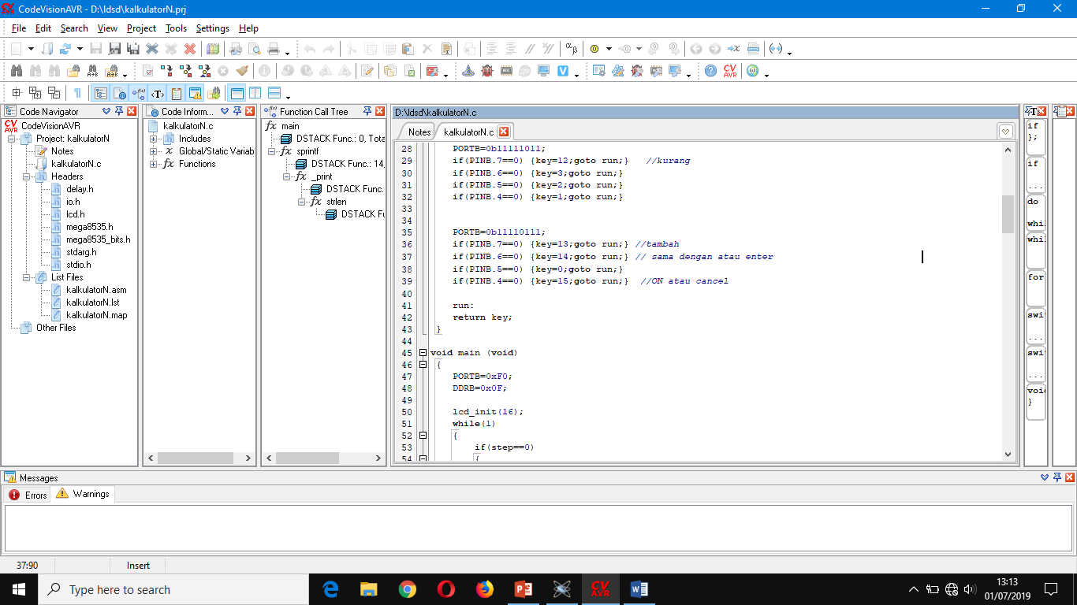
Kalkulator sederhana
Source Code dalam CodeVision AVR
1
2

Slide 5
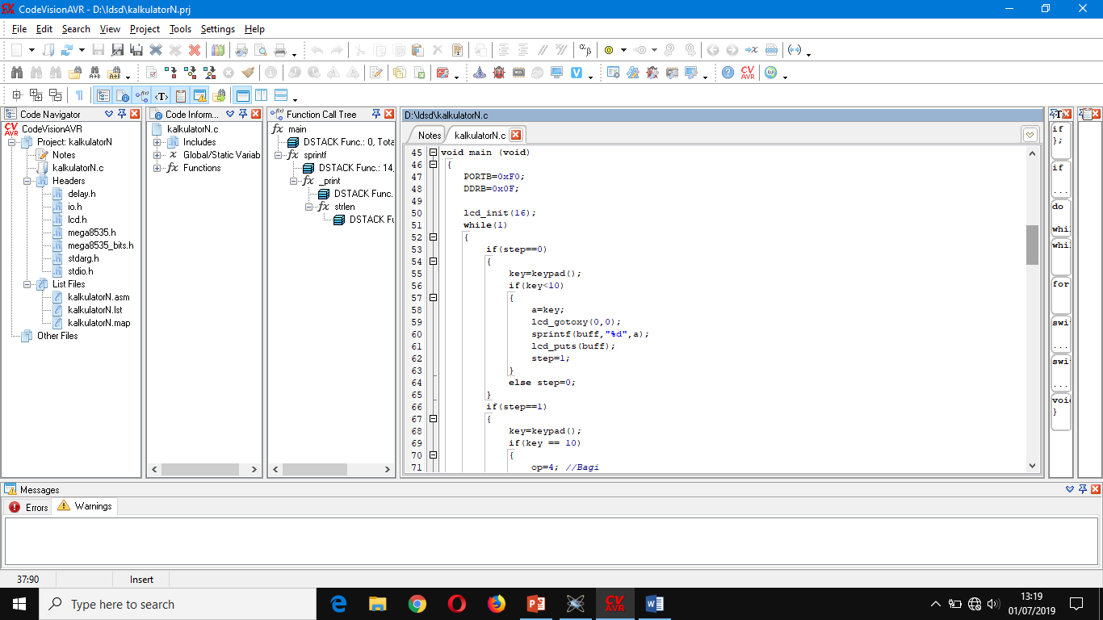

Kalkulator sederhana
Source Code dalam CodeVision AVR
3
4

Slide 6


Kalkulator sederhana
Source Code dalam CodeVision AVR
5
6

Slide 7

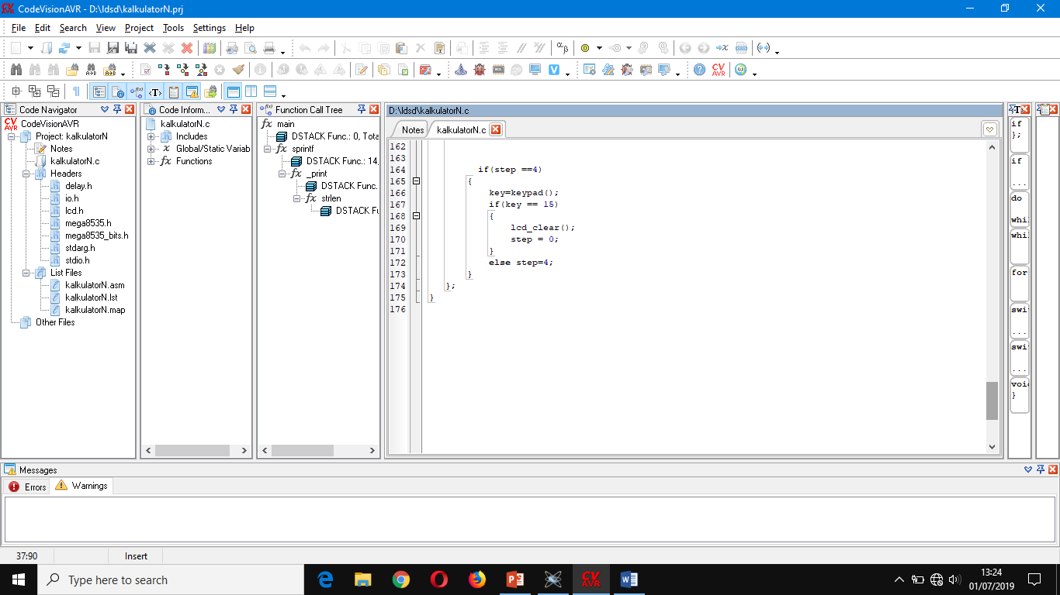
Kalkulator sederhana
Source Code dalam CodeVision AVR
7
8

Slide 8
Kalkulator sederhana
Cara Kerja :
Tekan tombol run di pojok kiri bawah pada projek Kalkulator proteus 8
Tekan Menu on/off pada keypad rangkaian untuk mengaktifkan kalkulator digital
Tekan angka yang diinginkan
Lalu tekan tombol operasi yang diinginkan
Tekan angka lagi
Kemudian, tekan tombol sama dengan. Maka hasil akan muncul seketika.

Slide 9
Kalkulator sederhana
Analisis : Untuk pembuatan source code Kalkulator Sederhana diatas, digunakan percabangan (if..else) dan perulangan (while). Dimana terdapat 5 step, yaitu :
Step 0 = merupakan step untuk memasukan bilangan pertama dalam bentuk integer yang disimbolkan dengan variable “a”.
Step 1 = merupakan step untuk pemilihan opsi. Dimana terdapat 4 opsi, yaitu :
Opsi 1 yaitu Tambah
Opsi 2 yaitu Kurang
Opsi 3 yaitu Kali
Opsi 4 yaitu Bagi

Slide 10
Kalkulator sederhana
Step 2 = merupakan step untuk memasukan bilangan kedua dalam bentuk integer yang disimbolkan dengan variable “b”.
Step 3 = merupakan step untuk menampilkan hasil opsi yang disimbolkan dengan variable “c”. Dimana terdapat 4 opsi, yaitu :
c = a + b
c = a – b
c = a * b
c = a / b
Step 4 = merupakan step untuk membersihkan LCD agar dapat kembali ke Step 0

Slide 11
Kalkulator sederhana
Kesimpulan : Dari program Kalkulator sederhana di atas dapat disimpulkan bahwa :
Terdapat 3 komponen yang digunakan yaitu : IC Atmega 8535, Keypad-Smallcalc, dan LCD LM016L
operasi aritmatika yang dapat dilakukan hanya sebatas +, -, /, *
Penginputan berada pada keypad dan output akan tampil pada LCD

